Slide 1

Дидактическая игра из бросового материала «Веселые грибочки»
Подготовила воспитатель: Прусакова Оксана Васильевна
Муниципальное дошкольное образовательное автономное учреждение «Детский сад № 121 «Золотой колосок» комбинированного вида» г. Орска

Slide 2
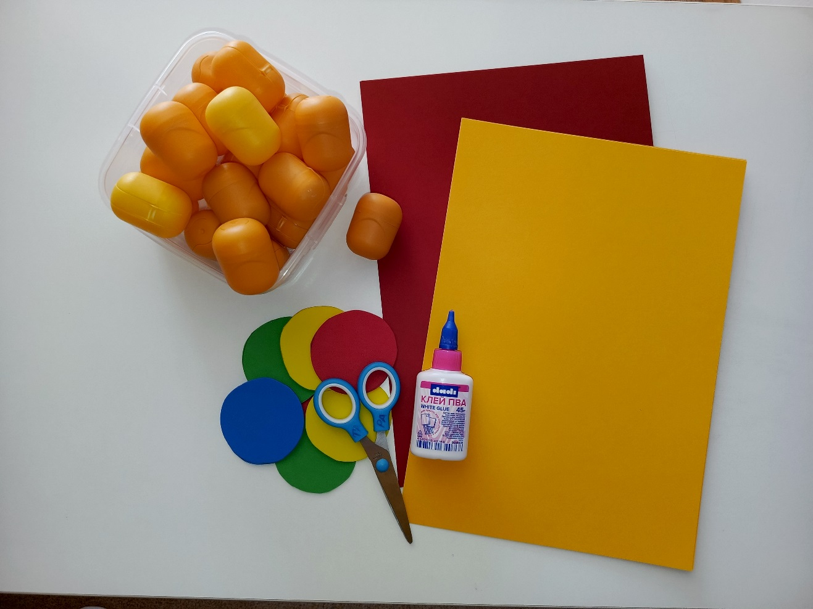
Для изготовления игры «Веселые грибочки», нам понадобились пластиковые контейнеры – «яйца» от киндер-сюрприза, цветной картон, ножницы, клей, листы А4 (для карточек), для изготовления корзинок использовали бумагу фоамиран (но можно использовать цветной двусторонний картон).

Slide 3
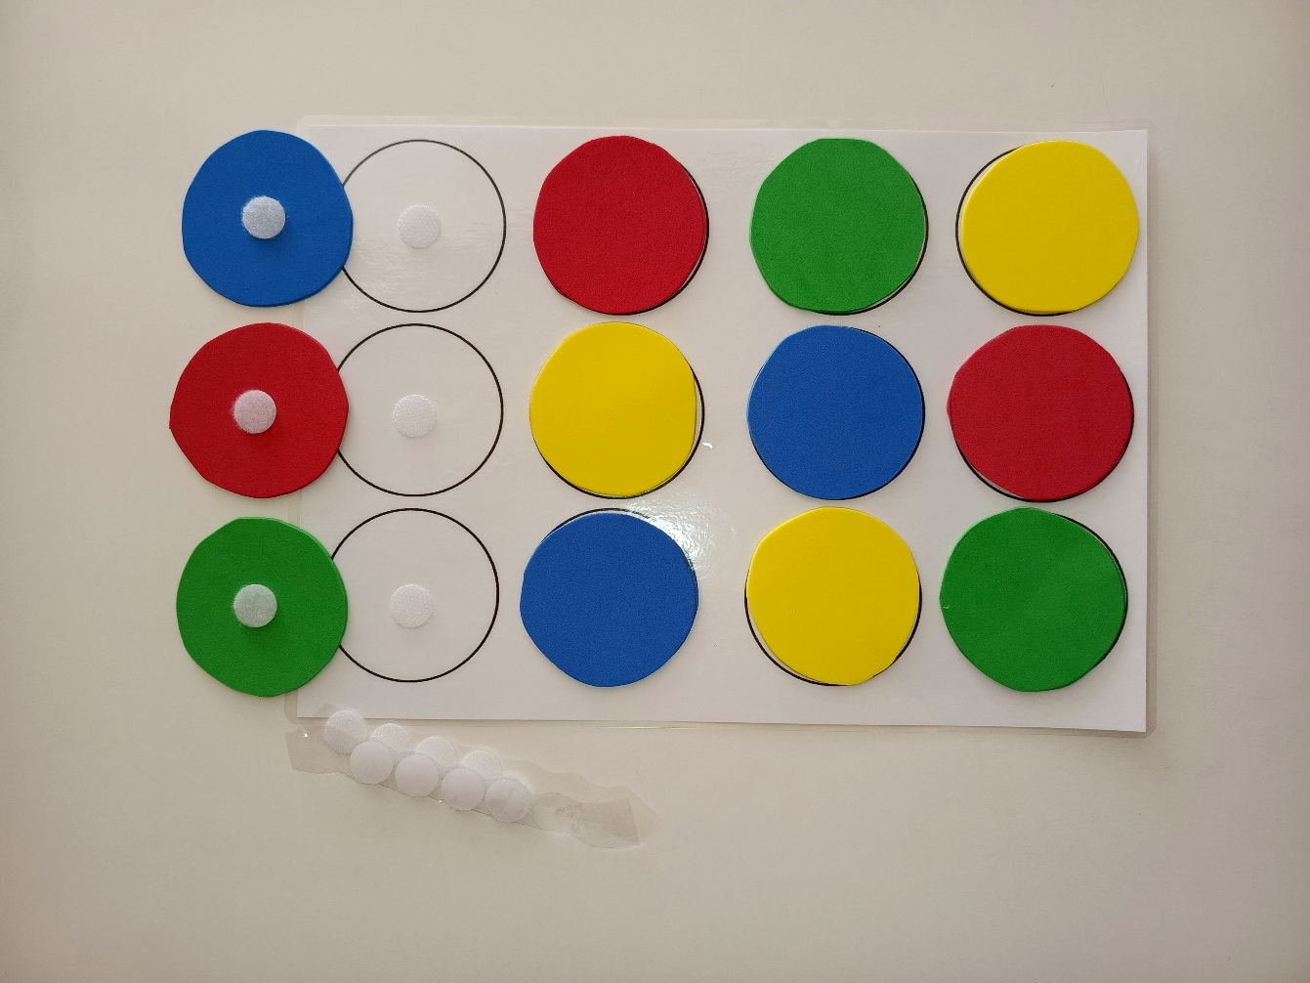
Для изготовления схемы использовали цветной картон и липучки самоклеящиеся круглые для рукоделия (12 шт.), благодаря им не нужно распечатывать много карточек, а схему можно обновлять постоянно.

Slide 4
Цель: закреплять представления детей об основных цветах, способствовать развитию внимания и сенсорного восприятия.
Задачи:
Развивать мелкую моторику и координацию действий рук, логическое мышление, зрительное восприятие, внимание и усидчивость.
Развивать навыки сравнения, классификации и анализа.
Закрепить знания основных цветов и счета.

Slide 5

Методические рекомендации к использованию игры
Игру можно использовать для детей дошкольного возраста. В эту игру можно играть как одному ребенку, так и парами.
Варианты игры:
- разложить грибочки в корзинки по цвету;
расставить грибочки согласно схеме на карточке;
разложить грибочки по корзинкам на слух (например, положи красный гриб в синюю корзинку);
использовать грибочки в качестве счетного материала при изучении и закреплении счета.

Slide 6
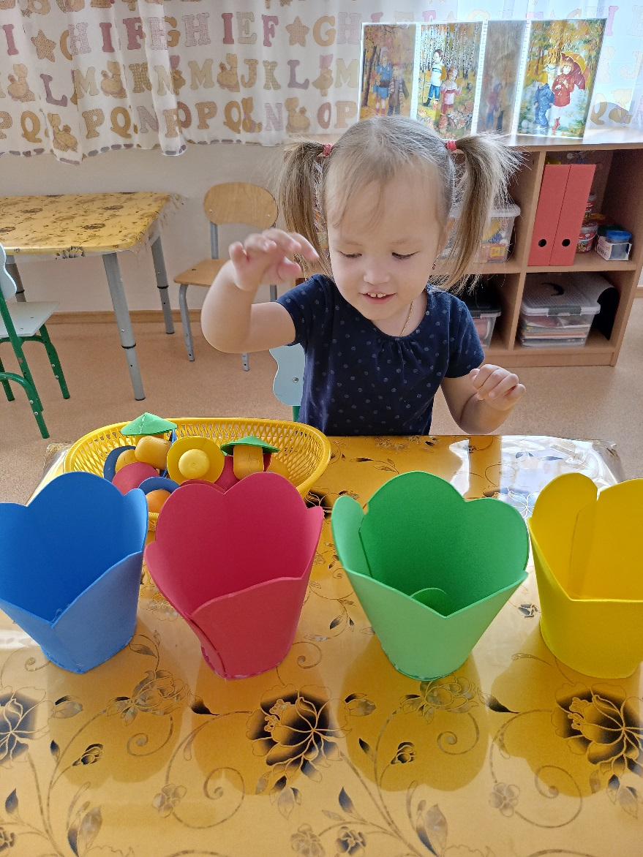
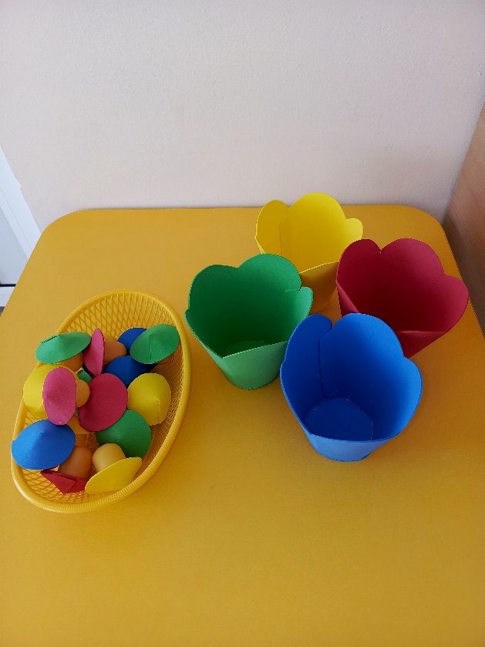
Игра «Разложи грибочки в корзинки по цвету»

Slide 7
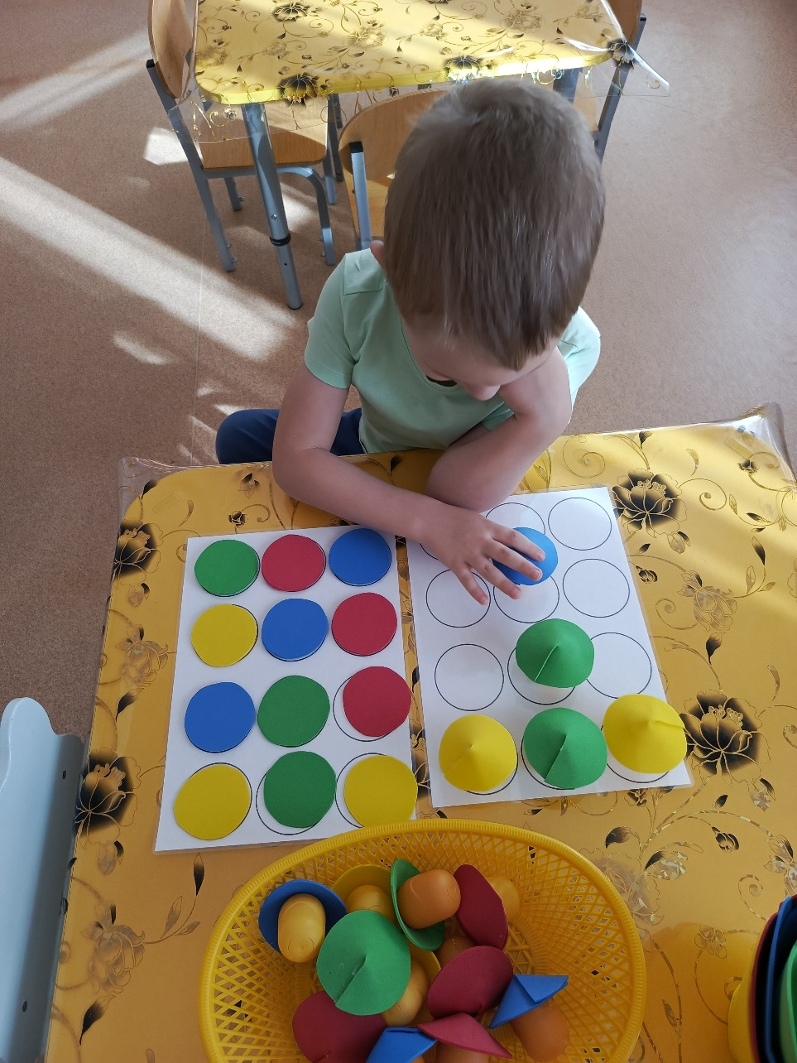
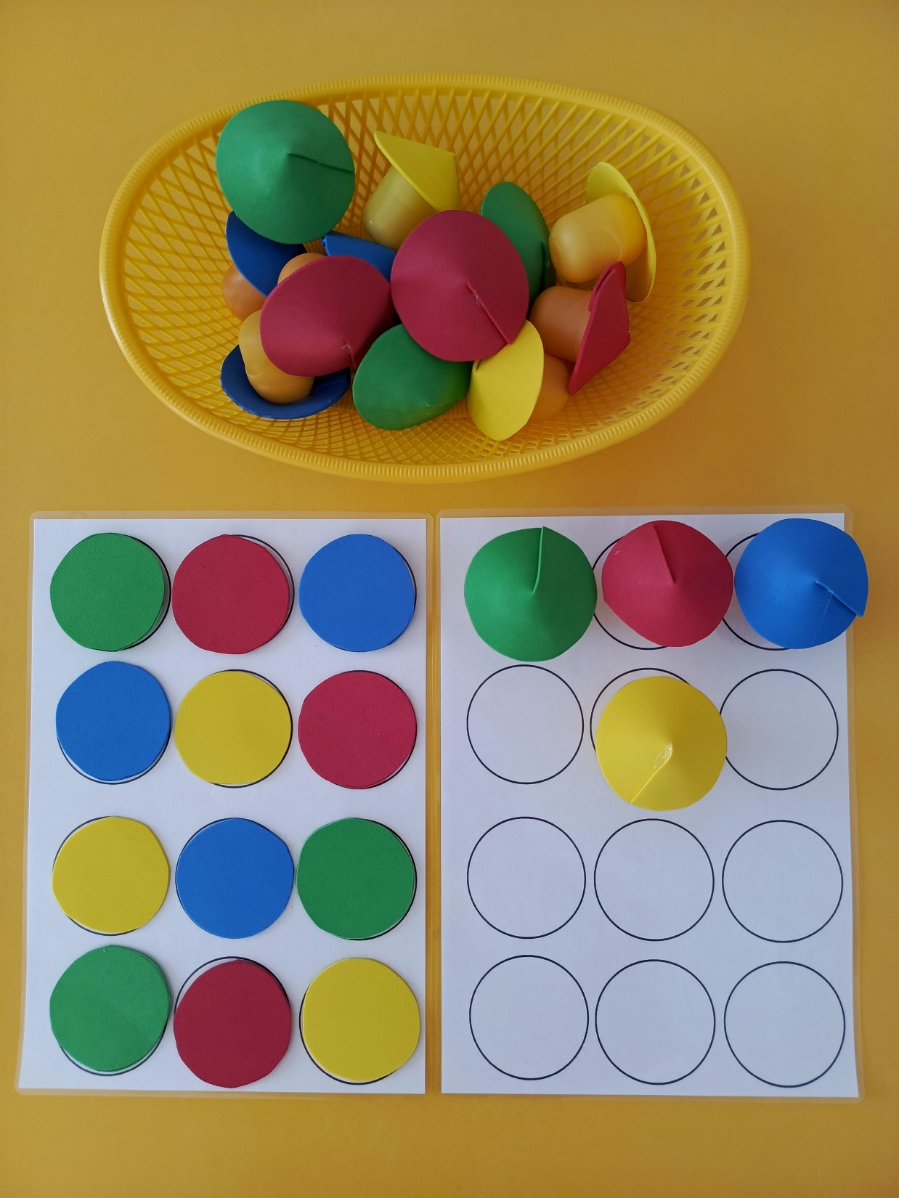
«Расставь грибочки согласно схеме на карточке»

Slide 8
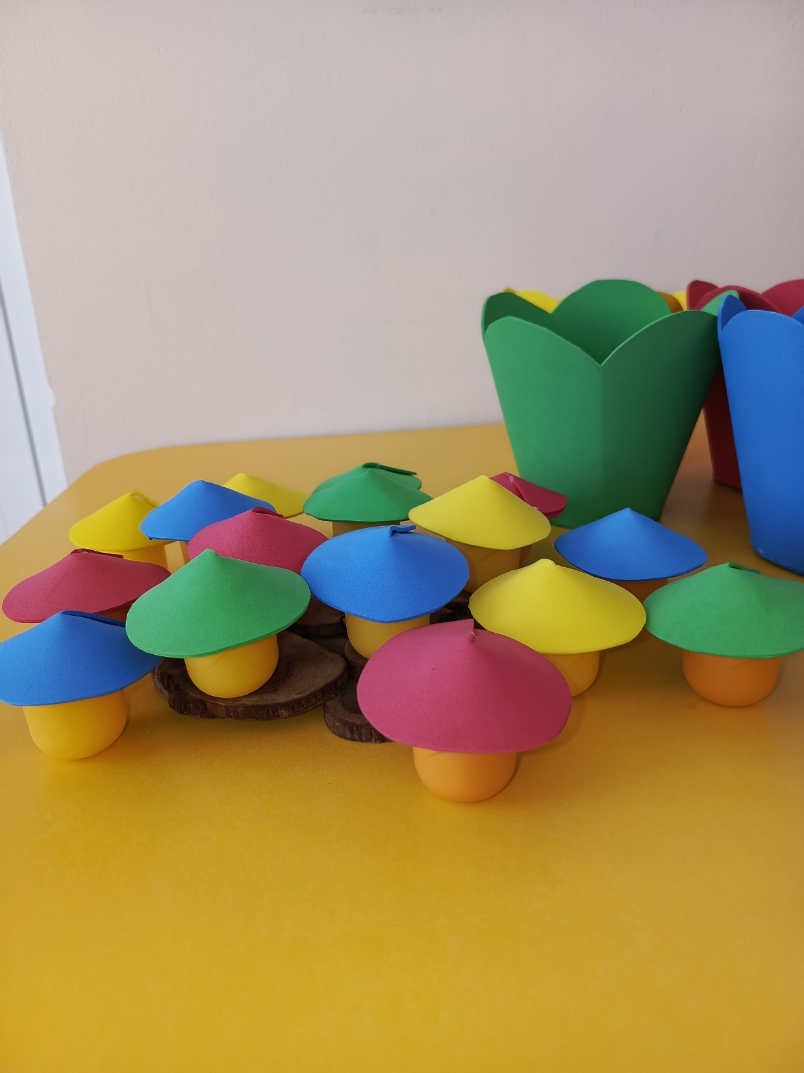
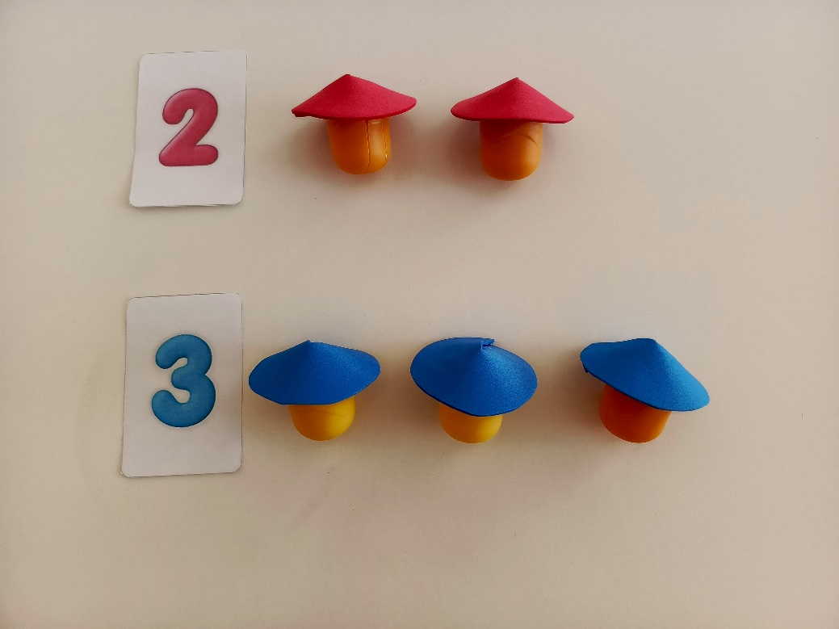
«Грибочки» можно использовать в качестве счетного материала при изучении и закреплении счета

